Slide 1


Kolding xx/xx/2024
Støtte ved konkurrence

Slide 2
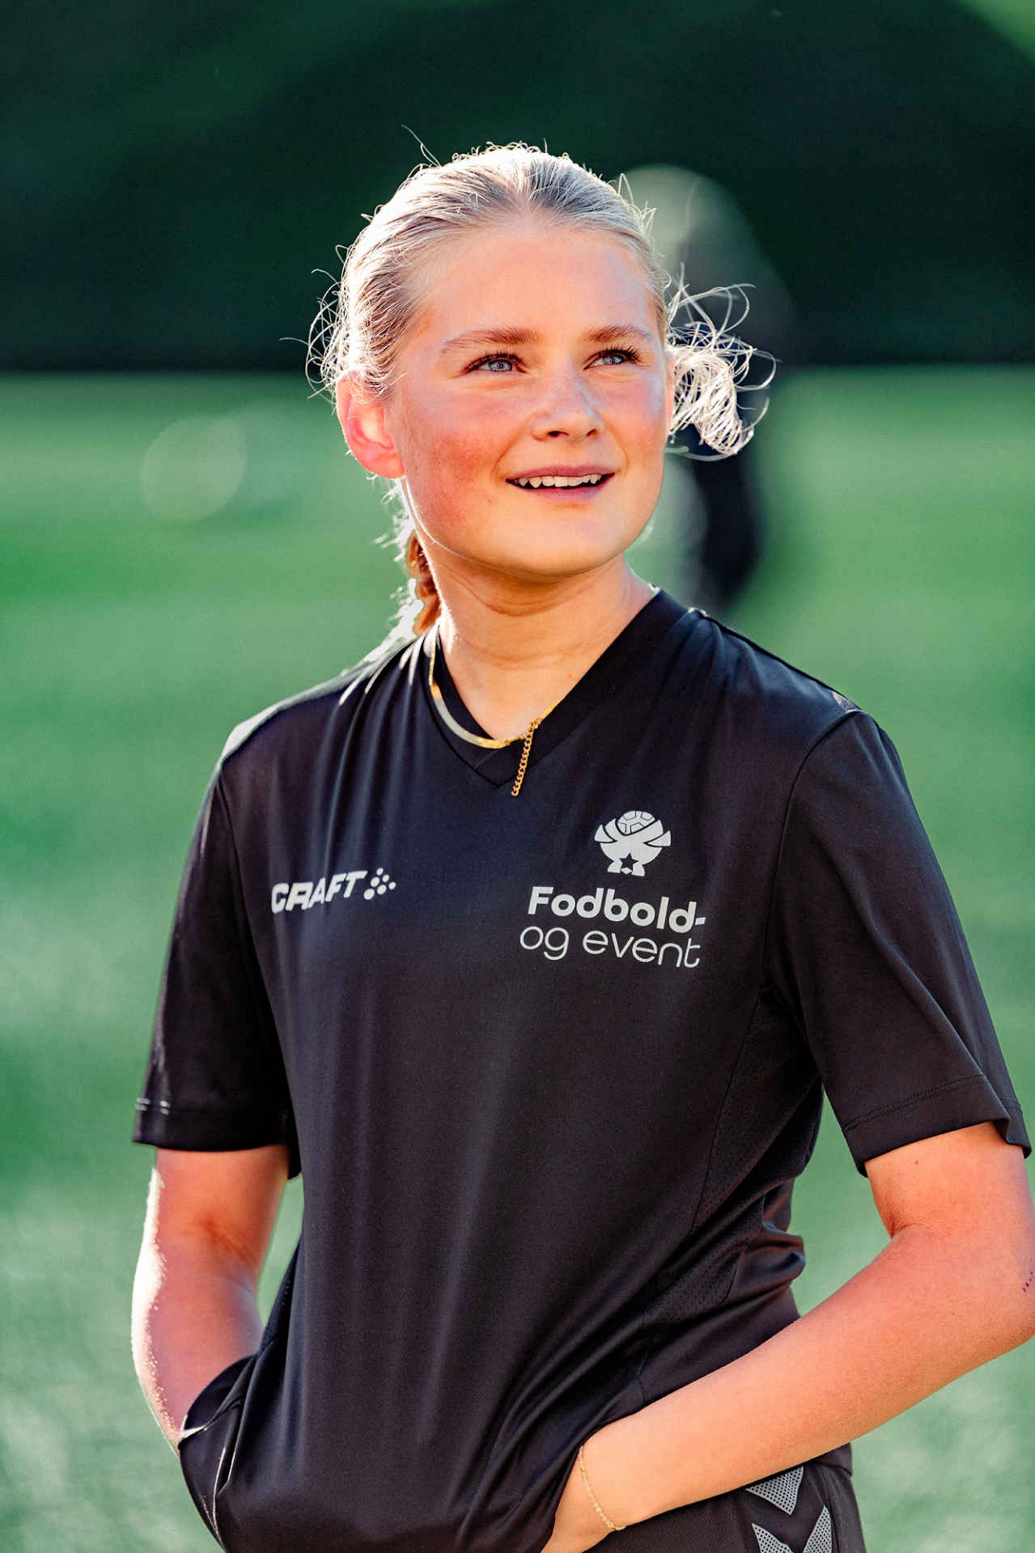
Agenda
Tema 2: Støtte ved konkurrence
Spørgekort
Kort oplæg
Øvelser
Gode råd
Cases
Take home & tak for i dag

Slide 3
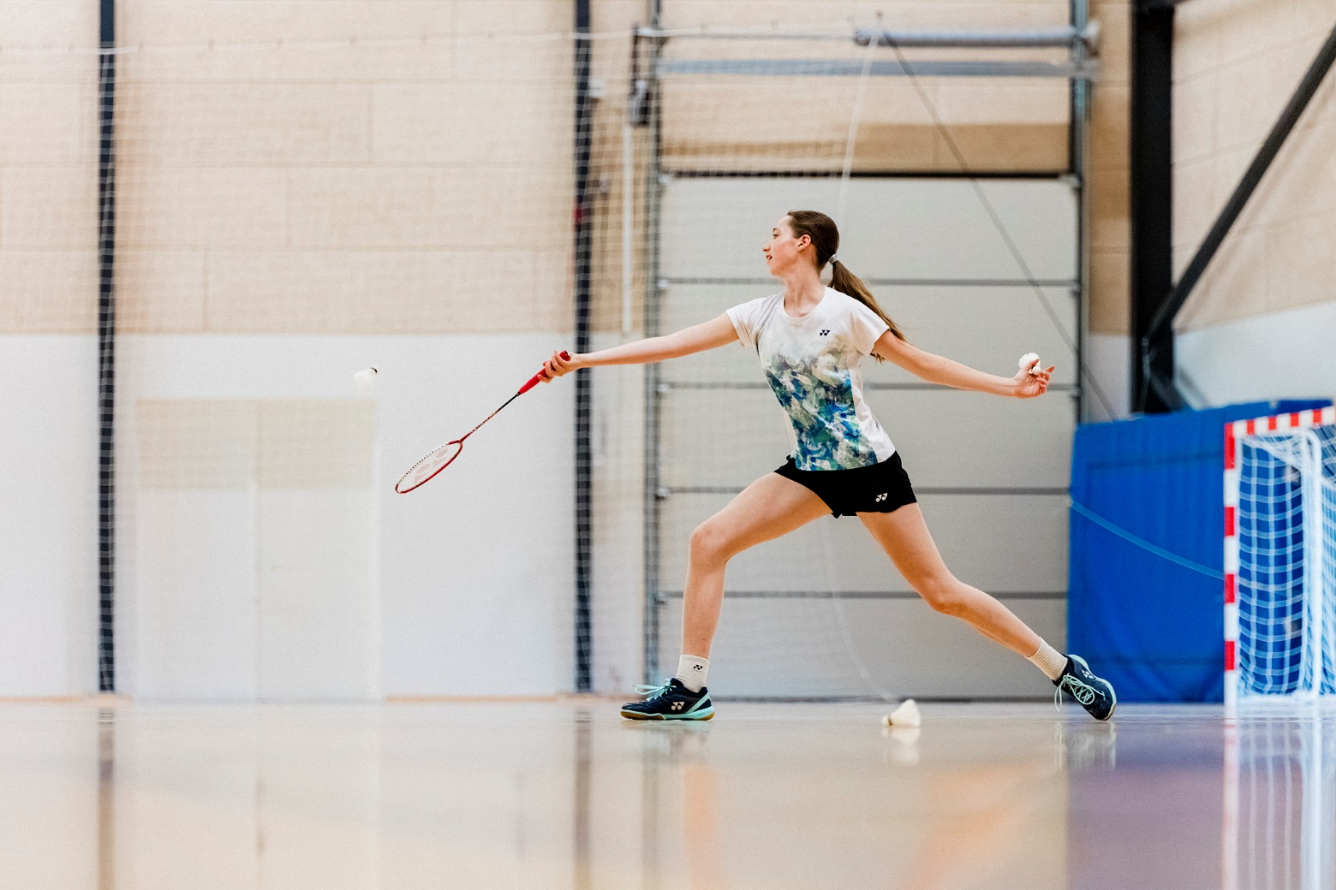
Formål
At du reflekterer over egne følelser og reaktioner før, under og efter konkurrence. Yderligere, at du får reflekteret over, hvordan du ønsker at støtte dit barn til konkurrence.

Slide 4
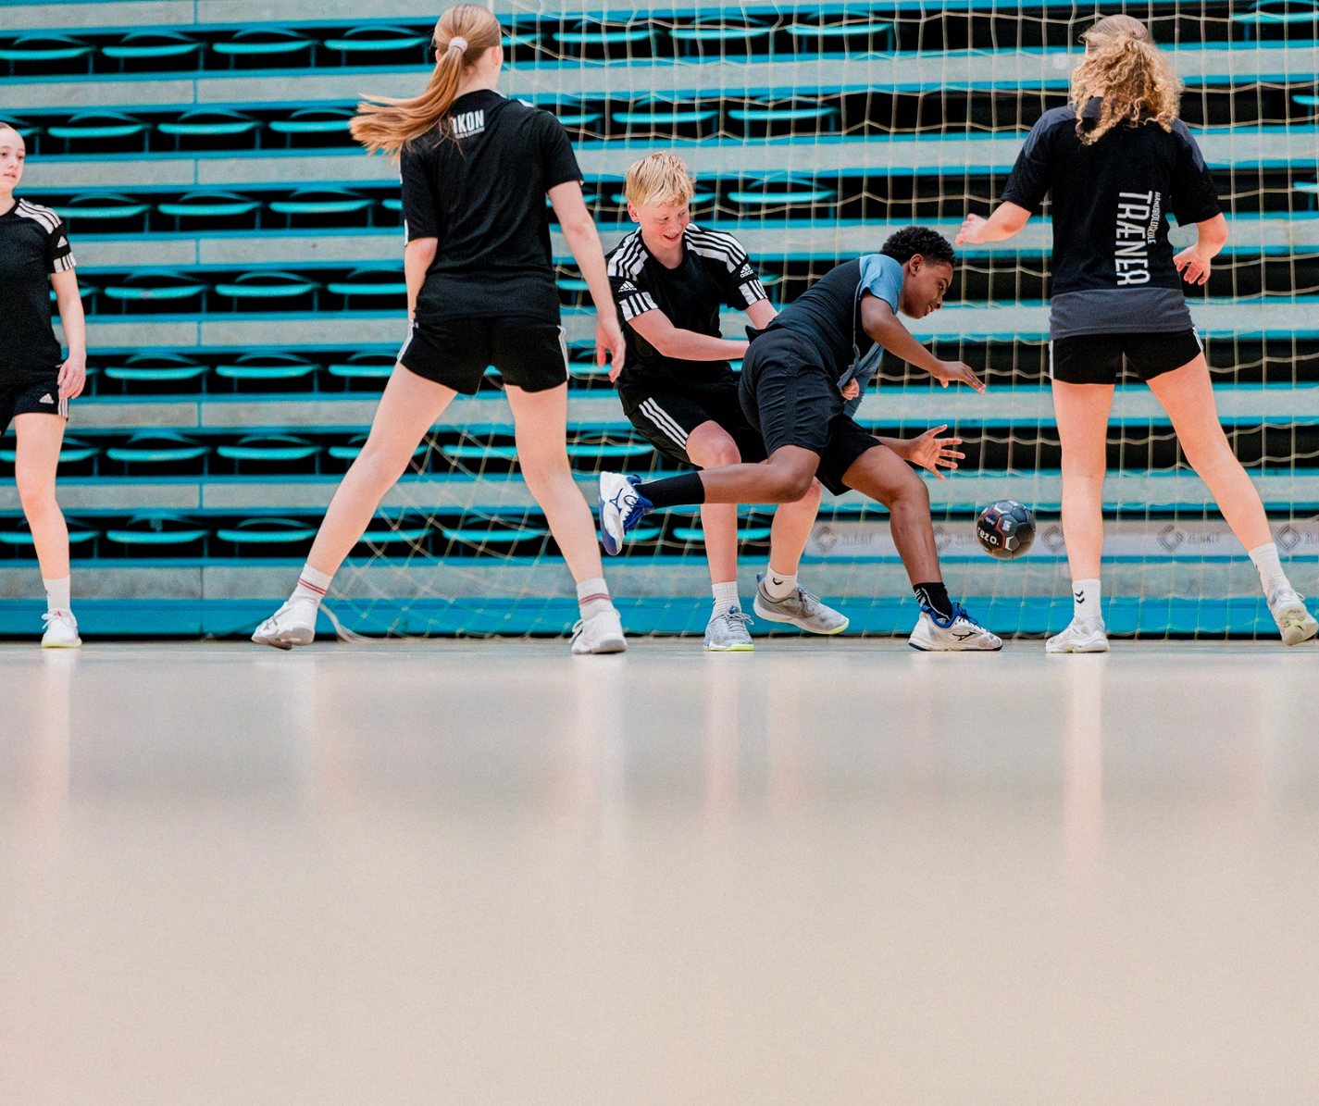
Spørgekort
Alle får udleveret et spørgekort
Find sammen to & to.
Læs spørgekortet og besvar det.
Herefter bytter I kort og finder en ny makker osv.
Varighed ca. 5-10 min.

Slide 5
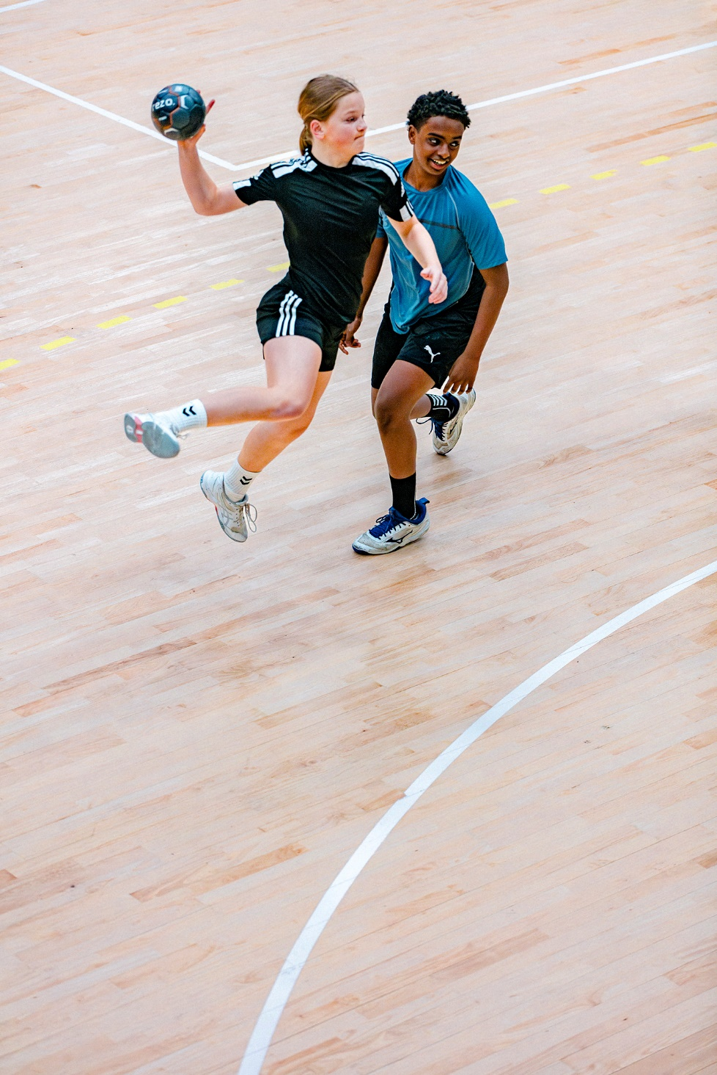
Hvad er godt at gøre til konkurrence
Konkurrencer kan være stressende og følelsesladet.
Konkurrencer er et af de eneste præstationsmiljøer, hvor du kan se dit barn præstere.
Du vil se dit barn få succes og se ham/hende lave fejl og det er begrænset, hvad du kan gøre ved det.

Slide 6
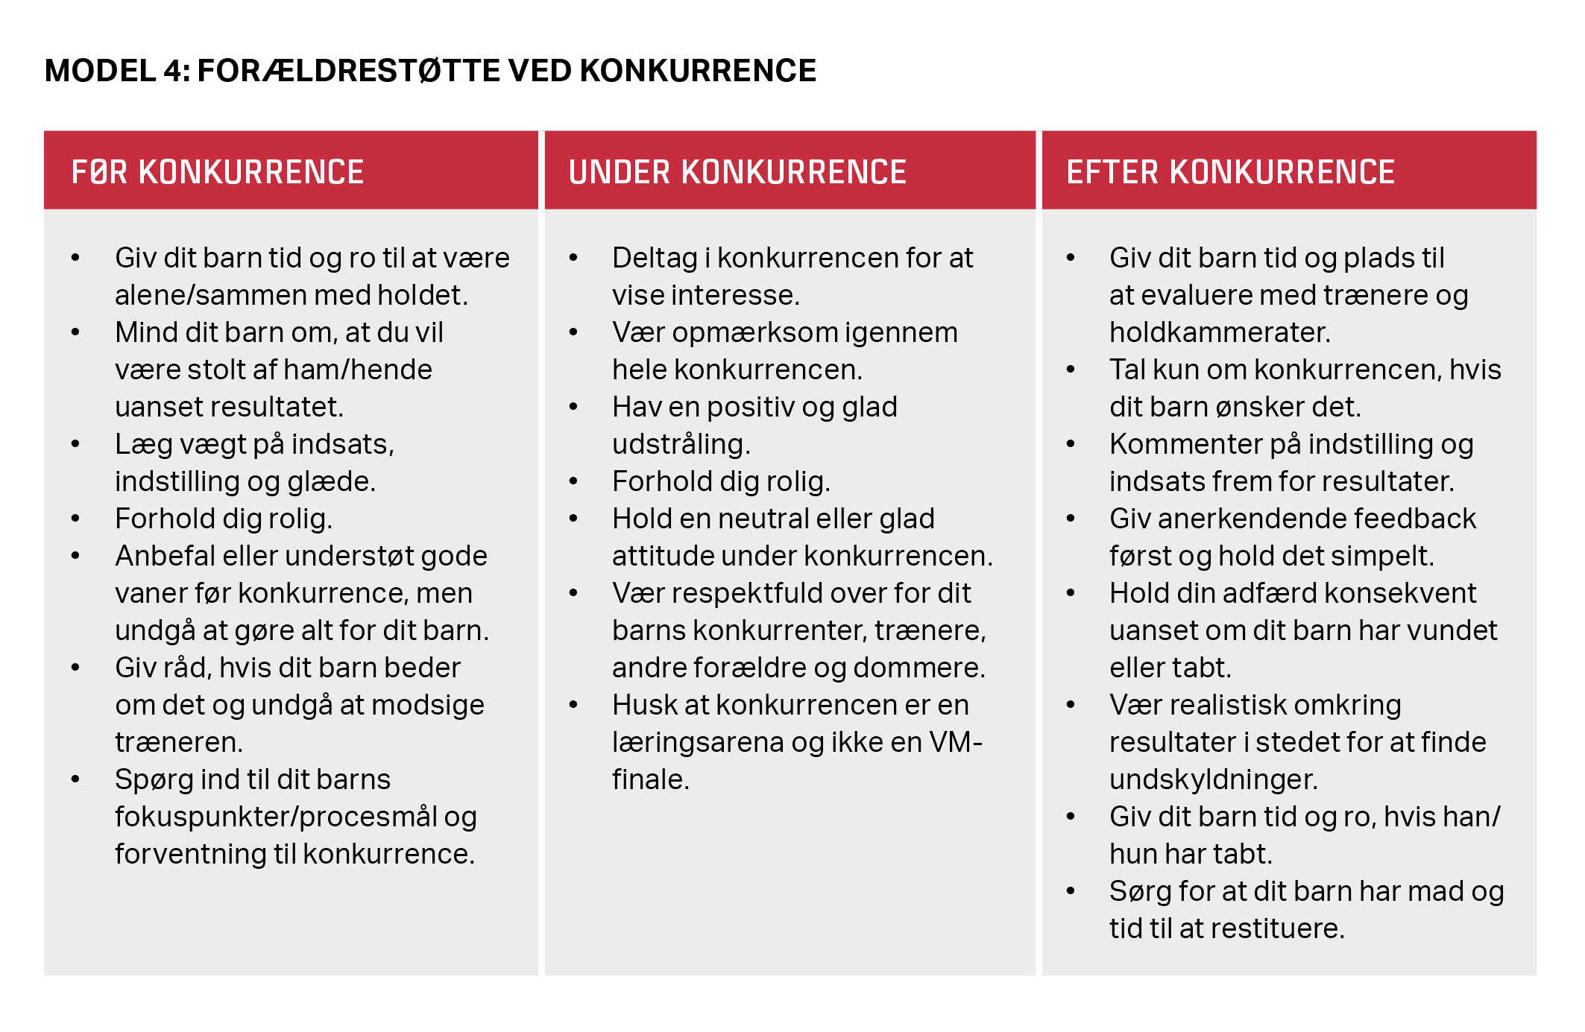

Slide 7
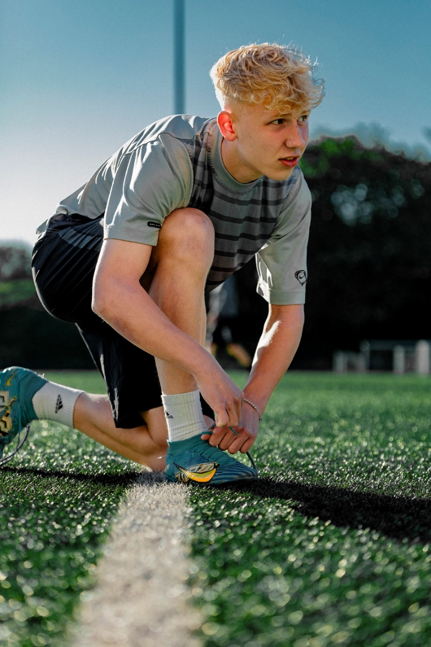
Hvad er godt at gøre til konkurrence
Gennem dine kommentarer og svar til dit barn, hjælper og påvirker du dit barn til at bedømme sportslige præstationer.
Når du taler med dit barn om at vinde eller tabe, så lægger du vægt på resultatet af en præstation, og dit barn vil sandsynligvis begynde at bedømme hans/hendes succes baseret på, om han/hun vandt eller tabte.
Når du taler med dit barn om indsats, f.eks. hans/hendes vedholdenhed eller fightervilje og/eller fokuserer på, hvordan dit barn arbejder med egne fokuspunkter/procesmål til konkurrence, så vil dit barn sandsynligvis bedømme hans/hendes succes basseret på indsats og udvikling.

Slide 8
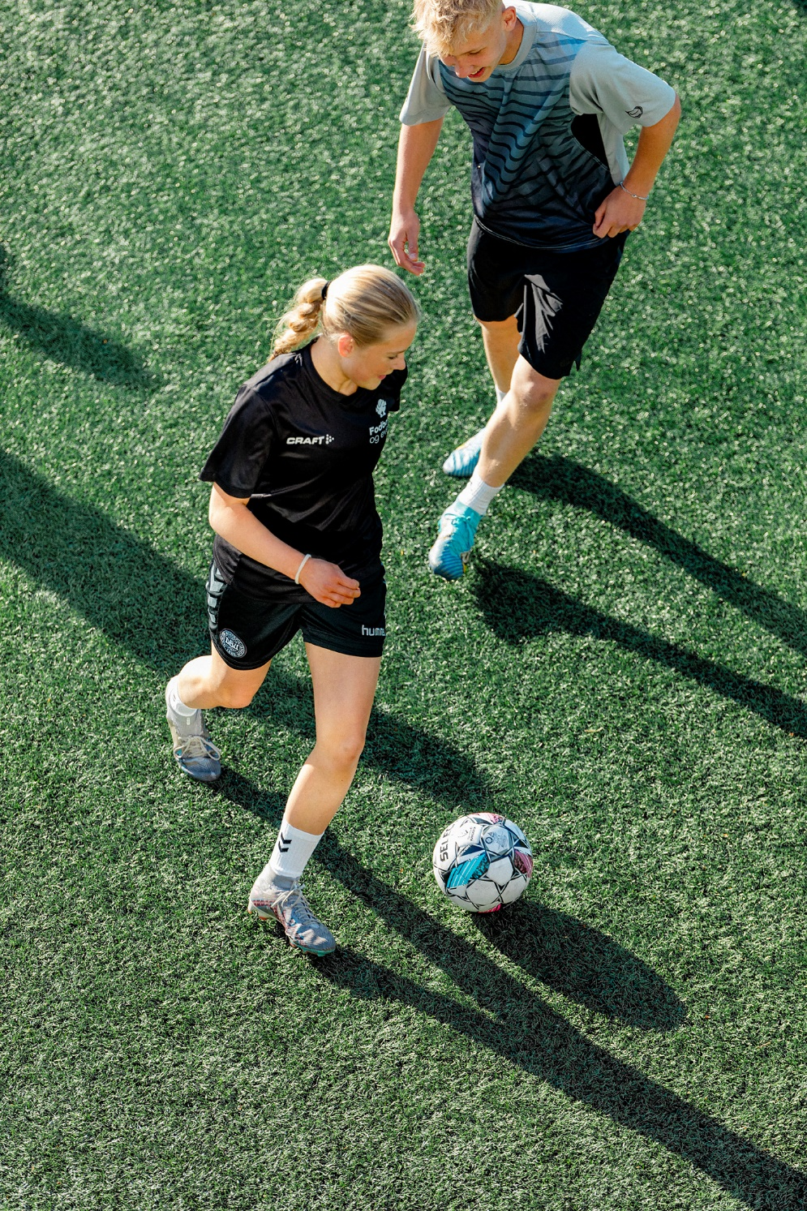
Forældre er rollemodeller
Dit barn lærer meget ved at se på dig.
Hvis dit barn ser dig:
Deltage i sport.
Have en nysgerrighed på at lære nyt.
Reagere positivt på udfordringer.
Have en afslappet adfærd omkring at tabe og/eller fejle.
Forholder dig rolig på sidelinjen.
Respektere dommere, trænere, andre forældre og konkurrenter.
så vil dit barn sandsynligvis kopiere denne adfærd.

Slide 9
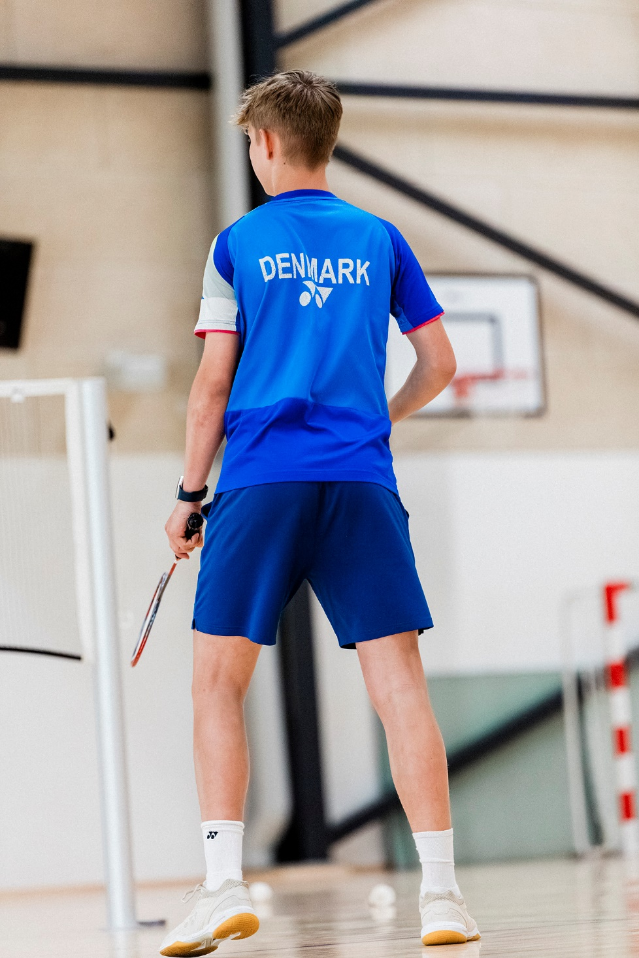
Forældre er rollemodeller
Konkurrencer er fyldt med følelser og selv forældre med de bedste intentioner kan blive fanget i følelsernes vold.
Forsøg at blive bevidst om, at du er en stor rollemodel under konkurrence.
Forsøg at håndtere følelserne ved f.eks.
At bruge strategier som fokus på vejrtrækning.
At have en positiv indre dialog.
At forblive fokuseret på nuet.
At huske, at uanset hvordan dit barn præsterer, så er han/hun elsket lige højt.
Hvis dit barn ser dig håndtere følelserne, så har det en direkte indvirkning på dit barn og du kan yde den støtte og adfærd du ønsker.

Slide 10
Øvelse 1
Ønsket støtte i forbindelse med konkurrence
Formål: At du får reflekteret over, hvilken støtte du ønsker at udvise før, under og efter konkurrence.
Ramme: 20 min.
Nedskriv i punktform, hvilken støtte du ønsker at udvise før, under og efter konkurrence.
Reflekter gerne over situationer som f.eks. At dit barn er skuffet, taber, bliver skadet, bliver selekteret fra og bliver favoriseret.
Gå sammen to og to, og tal om punkterne, samt del erfaringer og tanker.

Slide 11
Øvelse 2
Motivation bag støtten
Formål: At du får en bevidsthed om, hvad der motiverer dig til at støtte dit barn i sporten.
Ramme: 20 min.
Besvar følgende spørgsmål og nedskriv noter.
Hvad gør, at du gerne vil støtte dit barn i sporten?
Hvorfor ønsker du, at dit barn skal dyrke sport?
Hvad værdsætter du ved sport?
Gå sammen to og to og tal om punkterne, samt del erfaringer og tanker.

Slide 12
Gode råd
Forsøg at flytte dit barns opmærksomhed (fra resultater) hen på, hvad han/hun har arbejdet med til træning. Det hjælper dit barn med at fremkalde hans/hendes fokuspunker/procesmål.
Opmuntre dit barn til at blive i nuet, når han/hun skal præstere, for at undgå, at han/hun fokuserer på fortid/fremtid (hvordan der før er præsteret/hvordan der bør præsteres).
Hjælp dit barn med at få opmærksomheden væk fra forstyrrelser og tilbage til relevante fokuspunkter F.eks. vejrtrækning og/eller simple tekniske fokuspunkter.
Fokus kan også flyttes ved, at dit barn bruger sine sanser f.eks. ”find fem forskellige ting du kan se, der hvor du står” eller lyde.
Forhold dig roligt og husk, at du er en rollemodel.
Mind dit barn om, at uanset, hvad så er han/hun elsket lige højt og at du er stolt af ham/hende.
Giv dit barn plads og afvent, at dit barn kommer til dig. Uanset, hvad så mød dit barn anerkendende.

Slide 13
Cases
1.
Dit barn har været til konkurrence og præsteret godt, både med fokuspunkter/procesmål og også præstationsmæssigt. Dit barn er ikke tilfreds og mener der er underpræsteret og intet gik som det skulle, for konkurrencen blev ikke vundet. Du kan føle, at det er svært at trænge igennem med din hjælp. Hvordan vil du håndtere situationen?

Slide 14
Cases
2.
Du er til konkurrence og overværer dit barn. Det er en vigtig konkurrence, som har stor betydning for dit barn. Dit barn er i en position til at kunne vinde. Du kan måske mærke, at din puls stiger fordi spændingen tager til og du vil gerne, at dit barn klarer sig godt og får sine drømme opfyldt. Det går undervejs dog ikke som forventet, og af ærgrelse og/eller frustration kan du måske mærke, at du får lyst til at kommentere på det til trænere, dommere og/eller andre forældre. Dit barn er nu på vej hen i retning mod dig, og du har stadig ikke helt kontrol over dine egne følelser og tanker. Hvordan vil du håndtere situationen og er der noget du skal være særlig opmærksom på?

Slide 15

Take home
Hvad tager du/I med hjem fra i dag, og sætter fokus på til næste gang?
Udlevering af take home spørgekort.

Slide 16

Spørgsmål?

